Slide 1
Eficiência Energética para Software IoT em Larga Escala
Francisco Sant’Anna
UERJ

Slide 2

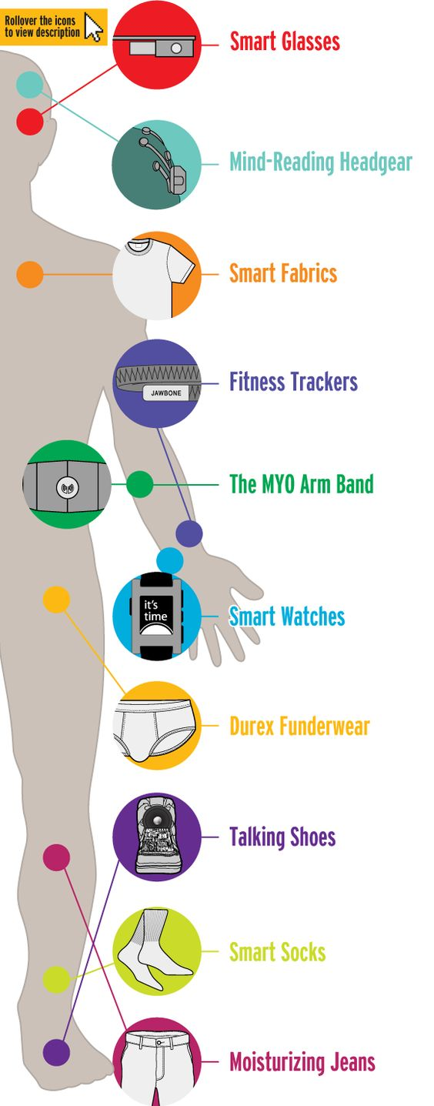
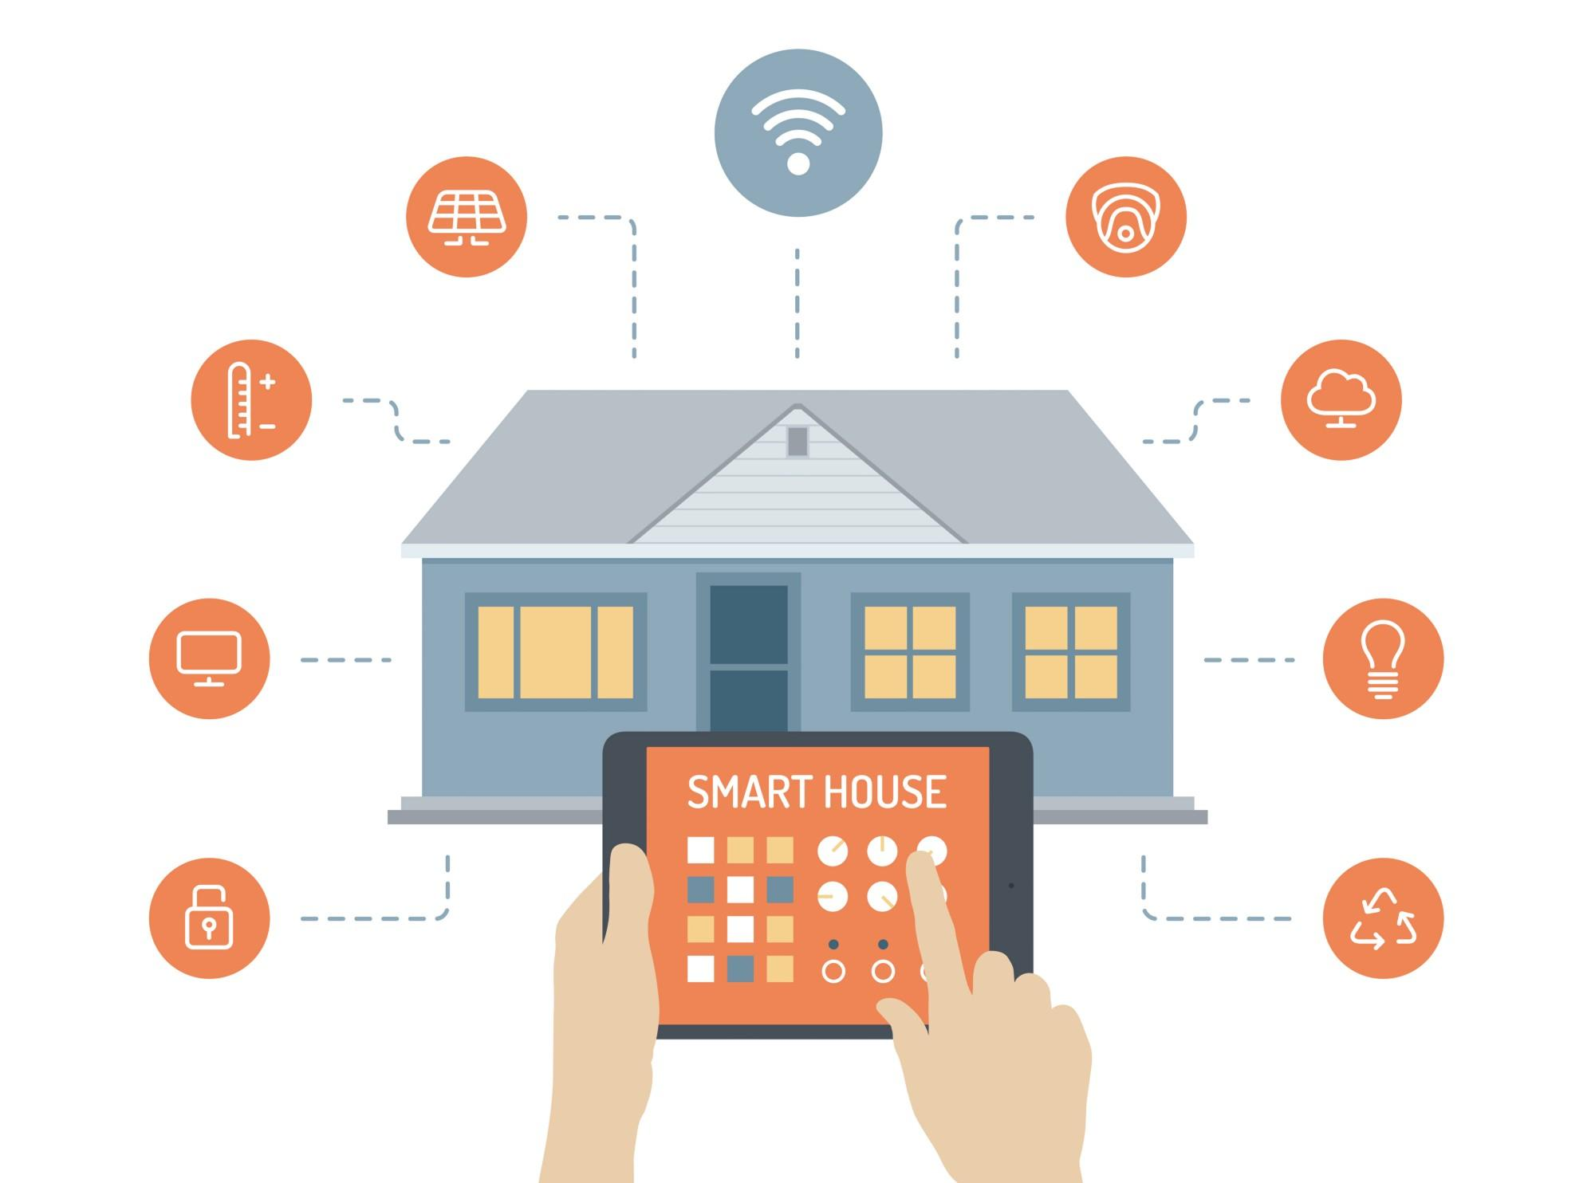
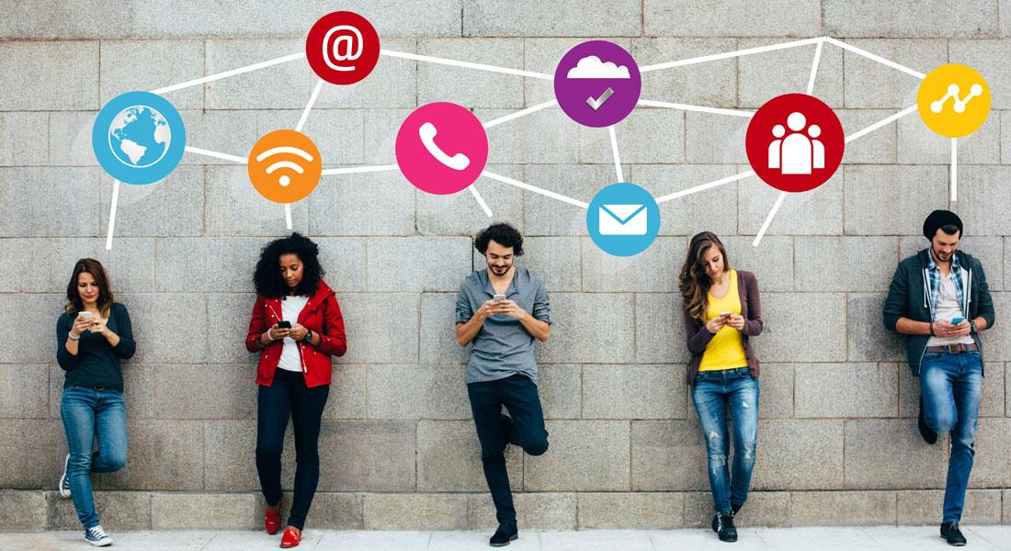
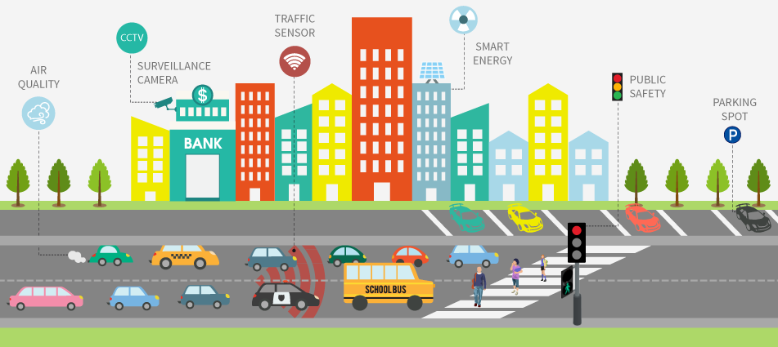
Da “Internet Tradicional” para a “Internet das Coisas”
Hoje: 15 bilhões de dispositivos tradicionais
Amanhã: 50 bilhões de dispositivos IoT (2020)

Slide 3
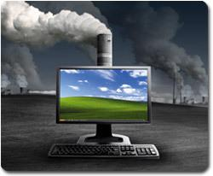
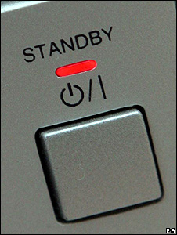
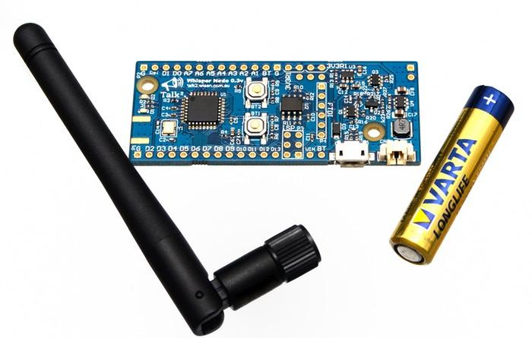
Eficiência Energética para a Internet das Coisas
Desafios: Poluição e Autonomia
Oportunidade: Uso efetivo de “standby”
30-50% de economia com tecnologias existente

Slide 4
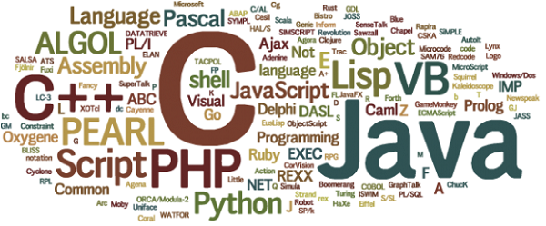

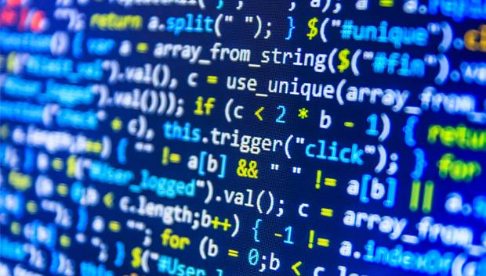

Céu: Uma Linguagem de Programação Ciente de Energia
Todo dispositivo inteligente tem um software...
… e todo software é escrito em uma linguagem de programação
Mas as linguagens atuais não foram projetadas com eficiência energética em mente!

